Slide 1
Прямоугольник
В
С
Р = 36 см
АВ = 3см
ВС = ?см
(36- 3∙2): 2 = 15(см)
3
D
А

Slide 2
Квадрат
Р = ( а + b ) ∙ 2
V = a b c
S = a b
P = 4a
P = a+b+c
S = а²
О
М
Р=6,8 м
Р=72см
К
N

Slide 3
Окружность

Slide 4
Окружность
А
О
К
М
В
D

Slide 5
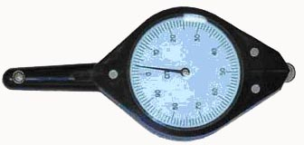
Курвиметр
Курвиметр (от лат. curvus - кривой и ...метр), прибор для измерения длин отрезков кривых и извилистых линий на топографических планах, картах и графических документах.

Slide 6
Цель урока:
Научиться находить длину окружности.

Slide 7
Исследовательская работа
1.Разложить нитку по всей длине окружности.
2.Отрезать лишнюю нитку.
3.Измерить получившуюся нитку линейкой.
4.Записать получившийся результат в тетради и на доске.

Slide 8
Что показывает отношение длины окружности к ее диаметру?
Страницы учебника 182

Slide 9
ВЫВОД: у любых окружностей , отношение длины окружности к ее диаметру является одним и тем же числом.
π

